Slide 1
基于web的房产信息系统开发
24/3/2019
计算机科学与技术 吴沅蓉 蔡君爱

Slide 2
项目背景
该系统应用于房产中介公司，致力于为房产中介公司提供快捷，易用，强大的信息功能平台，提升公司管理水平。
房产中介公司每天都接到大量的房源和客户信息，每天都需要对这些信息进行查询、更新
而随着互联网技术的空前发展，人们对于web环境下进行数据浏览操作的需求也日益明显
需要有一个管理系统能够把分散的各种房产信息统一集中分类编号管理

Slide 3
需求分析
用户（员工）管理平台
房屋信息管理平台
客户信息管理平台
交易信息管理平台
针对房产管理人员所搭建的一个查询，修改，管理信息的平台。
管理人员可登陆系统管理房产交易，顾客和本公司人员信息。
用户为不同级别的管理人员，如员工和经理，对更高级别的管理者，除了基础功能，他还能管理低一级人员信息。

Slide 4
数据库设计

Slide 5
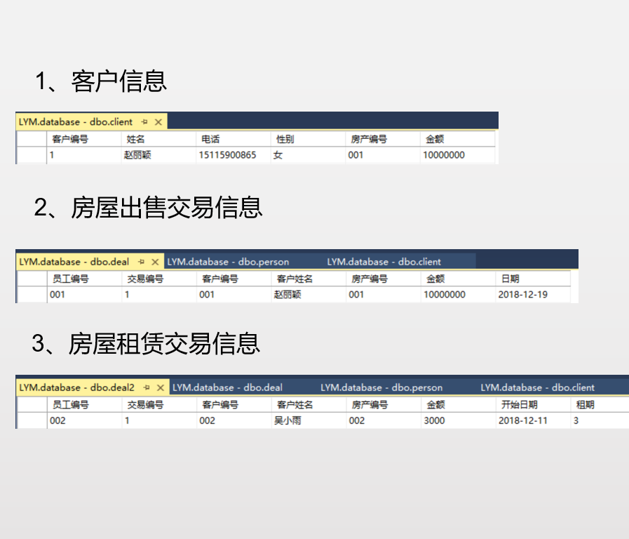
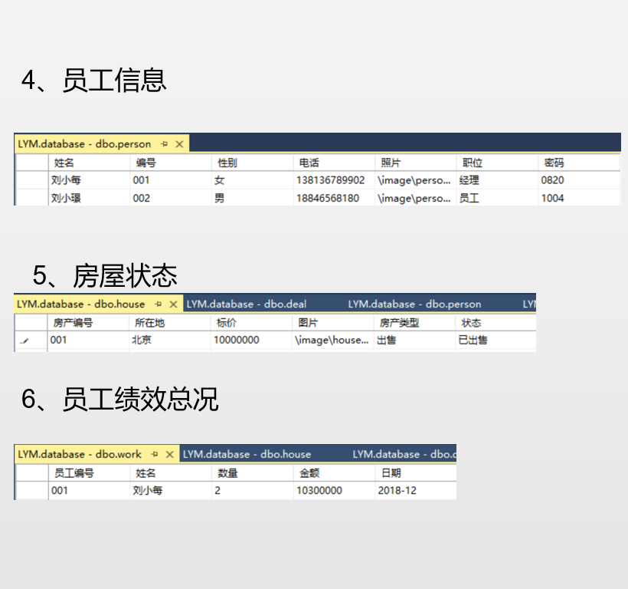
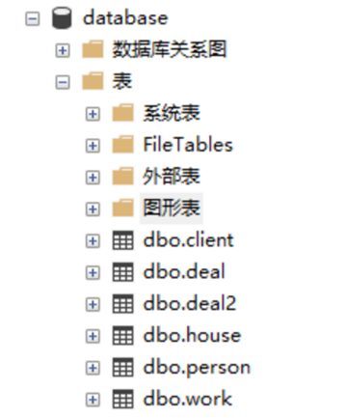
数据库设计

Slide 6
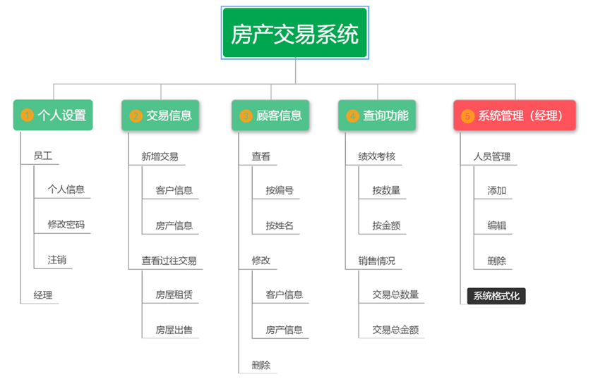
信息架构

Slide 7
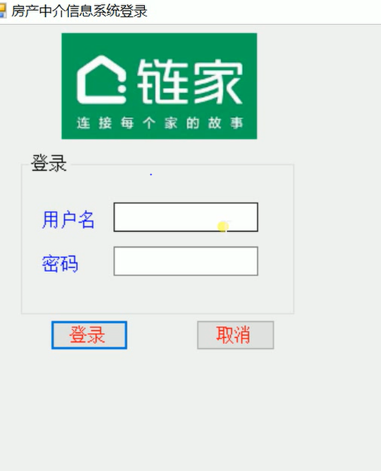
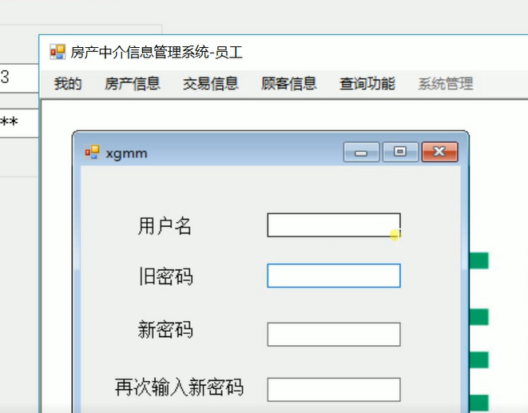
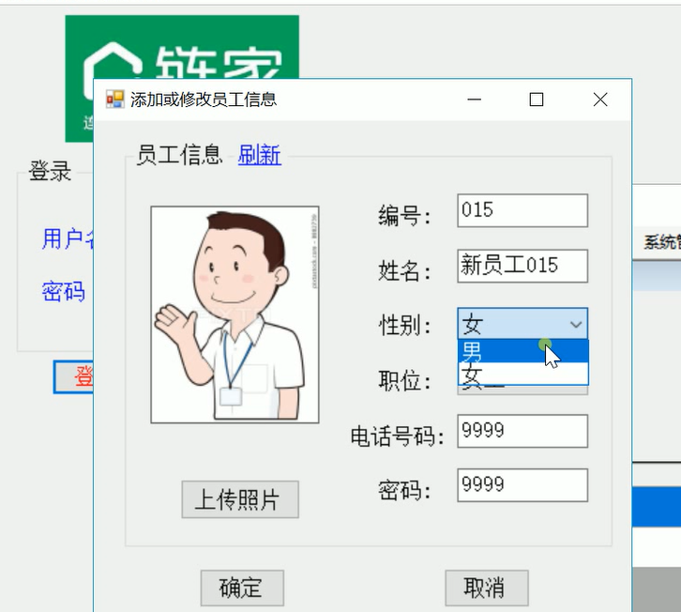
部分原型
登陆界面
用户信息修改

Slide 8
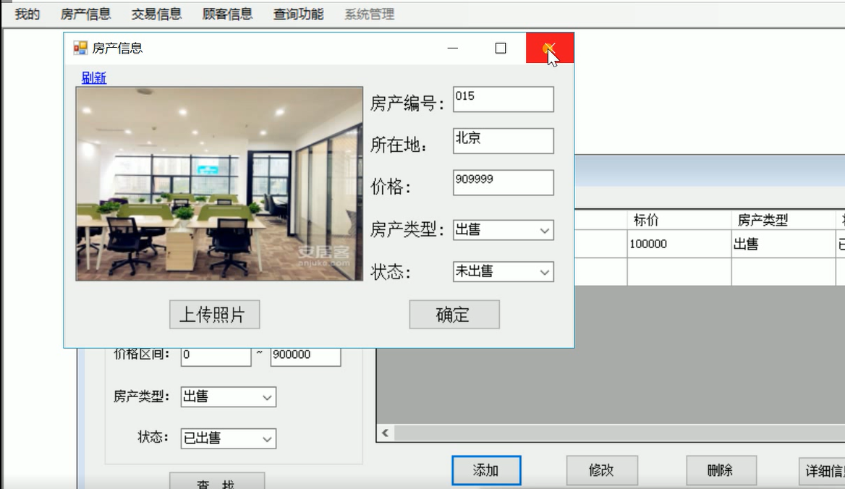
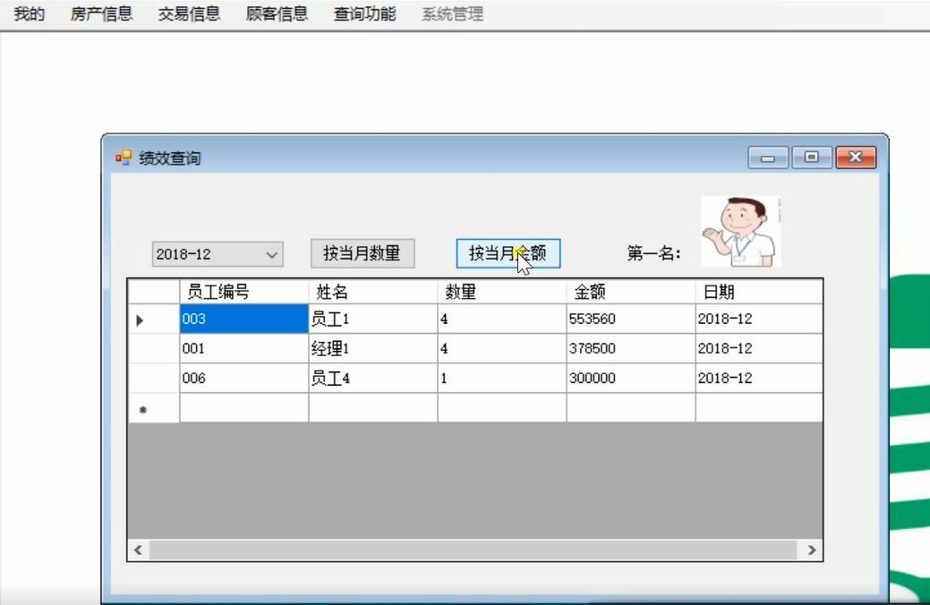
部分原型
交易信息修改
员工绩效状态查询

Slide 9
谢谢
03/25/2019

